Slide 1
Годовой отчёт социального сектора за 2025-2026 УЧЕБНЫЙ год

Slide 2
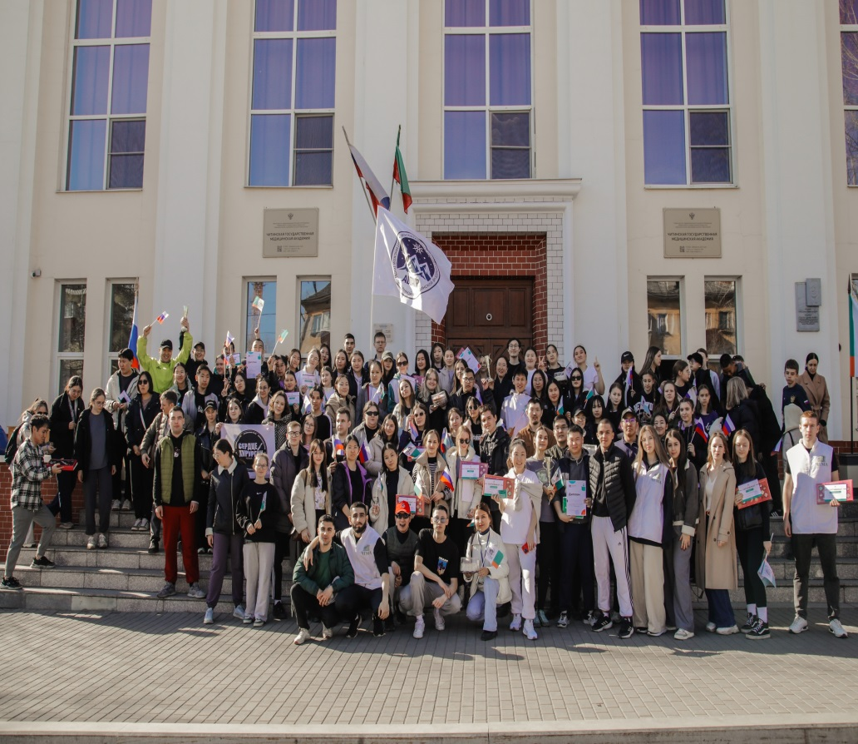
Волонтёрское движение «Ты не один» Сегодня:
Существует в академии с 2003 года
Объединяет 16 волонтёрских отрядов
Зарегистрировано 634 добровольца
4 основных направления деятельности

Slide 3
Тьюторское движение
Существует с 2017 года
Помощь в адаптации студентам 1 курса
Школа тьюторов
Сопровождение мероприятий

Slide 4
Патриотический КЛУБ «ПРАВНУКИ ПОБЕДЫ»
Основная цель: патриотическое воспитание
Входит в АСПК «Я горжусь»

Slide 5
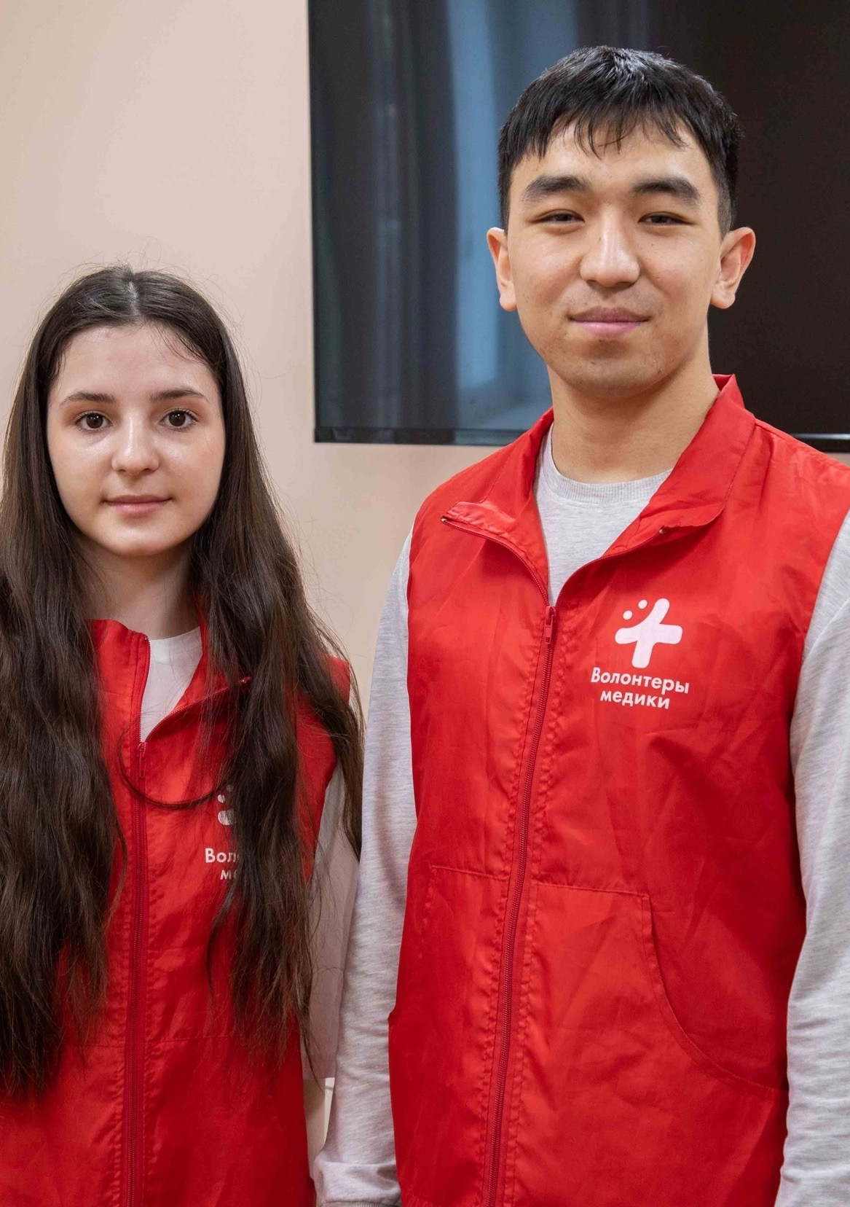
ВОД «Волонтёры-Медики»
Всероссийское движение основано в 2013 году
Открыто 85 региональных отделений, объединяющих свыше 76 тысяч человек
Больше 100 студентов академии являются членами всероссийского движения «Волонтёры-медики»

Slide 6
Итоги 2025-2026 учебного года
Осень: всего проведено 111 мероприятий, из которых 18 социального направления, 22 патриотических, 54 медико-профилактических, 8 профориентационных
Зима: 89 мероприятий
18 социальных
16 патриотических
35 медико-профилактические
10 профориентационные
Весна: 47 мероприятий
Социальных – 17
Патриотических – 7
Медико-профилактических – 8
Профориентационных - 11

Slide 7
ПРИМЕРЫ МЕРОПРИЯТИЙ
Социальная деятельность:
Уход за местами захоронений преподавателей ЧГМА – ВО «Эра Милосердия»
Поездка в реабилитационный центр «Спасатель» – ВО «Молодежка Народного фронта»
Патриотическая деятельность:
Кинопоказ фильма «Сестренка» - СПК «Правнуки Победы»
Передача техники на фронт – ВО «Молодежка Народного фронта»
Медико-профилактическая деятельность:
Занятия в рамках кружка по моделированию зубов из пластилина – ВО «Альянс молодых стоматологов»
Акция #Мненефиолетово, посвященная дню недоношенных детей – ВО «Счастье на ладони»
Профориентационная деятельность:
Профориентационный десант в г. Борзя – ВО «Феникс»
Профориентация школьников – ВО «Сердце хирургии»
Иная деятельность: Экологические десанты, субботники, наборы в волонтёрские отряды, участия в форумах

Slide 9

ВД «Ты не один»
Уменьшение количества волонтёрских отрядов с 18 до 16
Расформировавшиеся отряды – ВО «Среда Обитания» и ВО «С Природой»
Отсутствие на данный момент волонтёрских отрядов, занимающихся экологической деятельностью

Slide 10
Значимые мероприятия, проведенные социальным сектором за 2025/2026 год

Slide 11
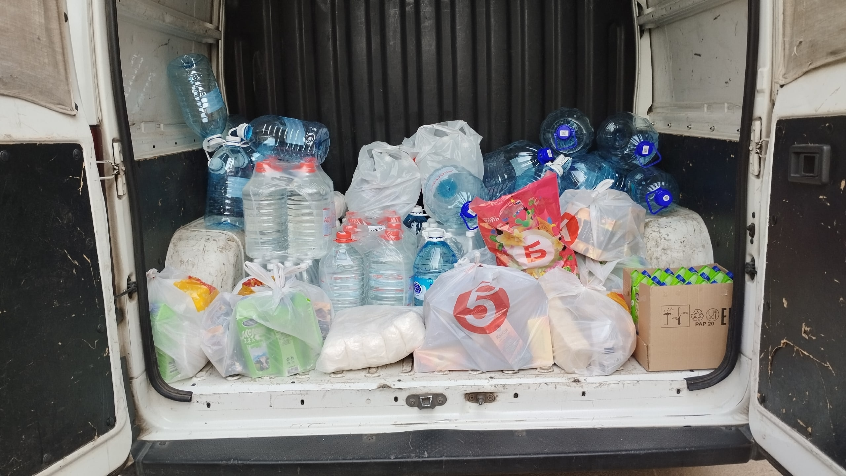
Сбор гуманитарной помощи в посёлок Атамановка (ИЮНЬ 2025)
Всего было собрано:
Около 500 литров воды
Более 40 литров молока
20 килограмм сахара
3 ящика с тушенкой
различные средства индивидуальной защиты
Сбор гуманитарной помощи был отмечен депутатом городской думы 8 созыва Кузнецовой Ириной Владимировной

Slide 12
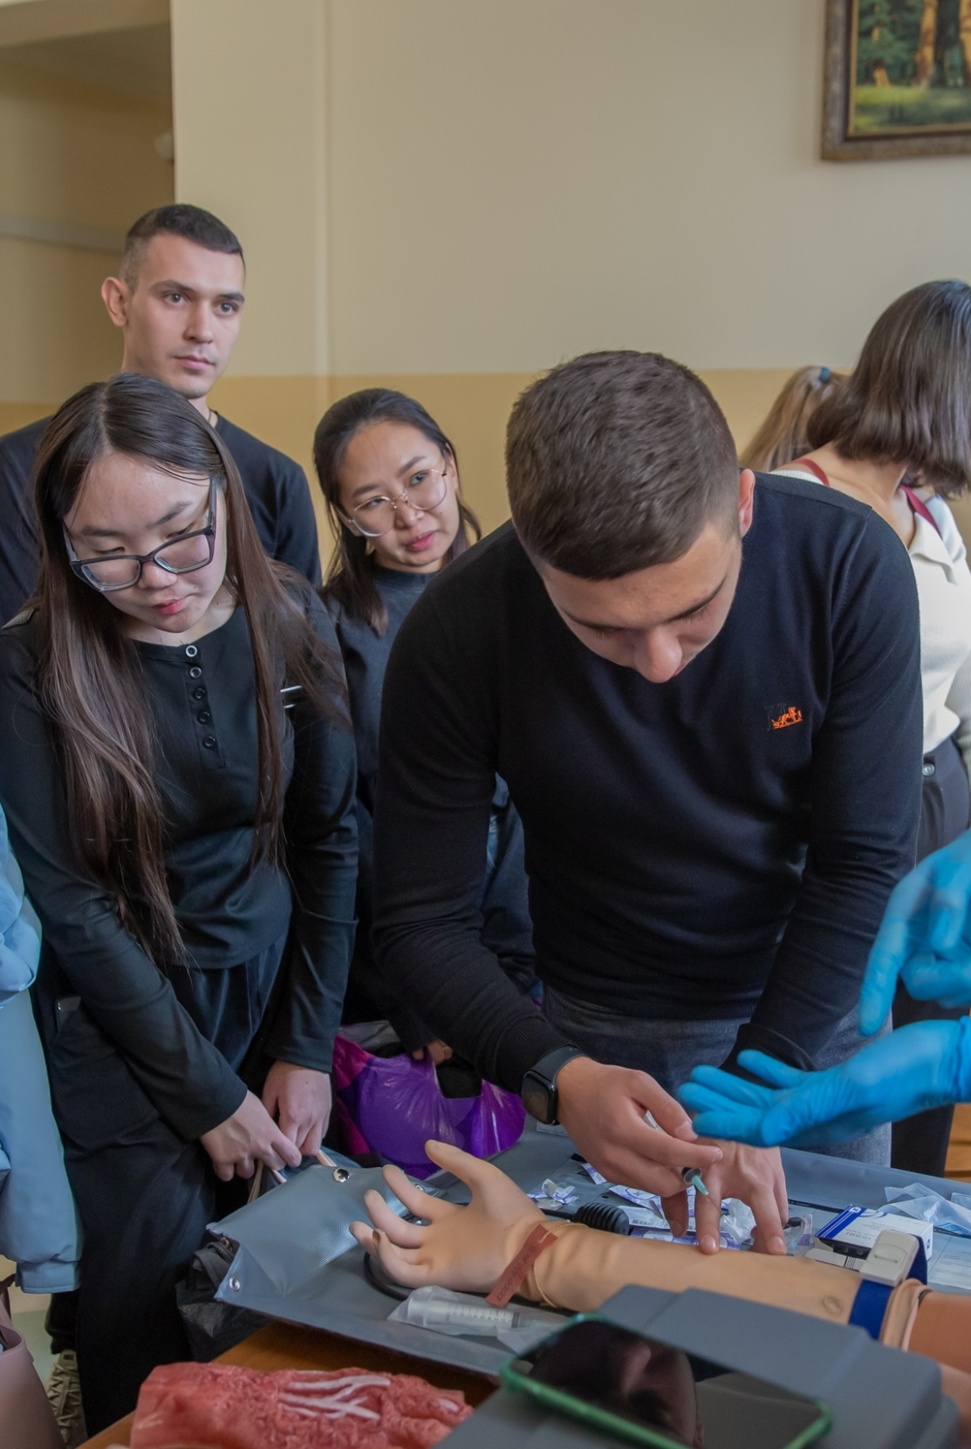
Ярмарка волонтёрских отрядов
16 октября 2025 года
По итогом ярмарки волонтёрских отрядов были привлечены студенты младших (а в некоторых случаях и старших курсов)
Младшие курсы:
Узнали чем занимаются волонтёрские отряды
Узнали когда и как проходили наборы в выбранные отряды
Получили ценные навыки

Slide 13
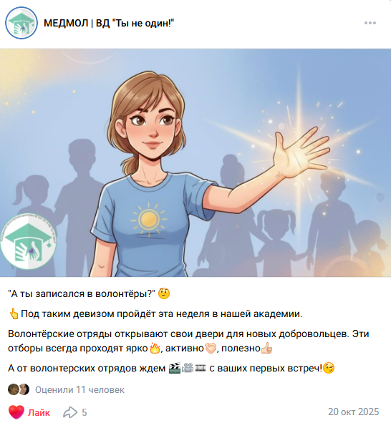
КАМпания по набору в волонтёрские отряды
20-23 октября 2025 года
Набор в отряды проходил после ярмарки волонтёрских отрядов.
В ходе кампании в различных группах отрядов, а также в группе волонтёрского движения «Ты Не Один» публиковалась информация о датах и месте набора в волонтёрские отряды
Первокурсники вступили в интересующие их отряды (Феникс – 60 человек. Подари улыбку – 40 человек)
Рост интереса к волонтёрству среди студентов 1 курса

Slide 14
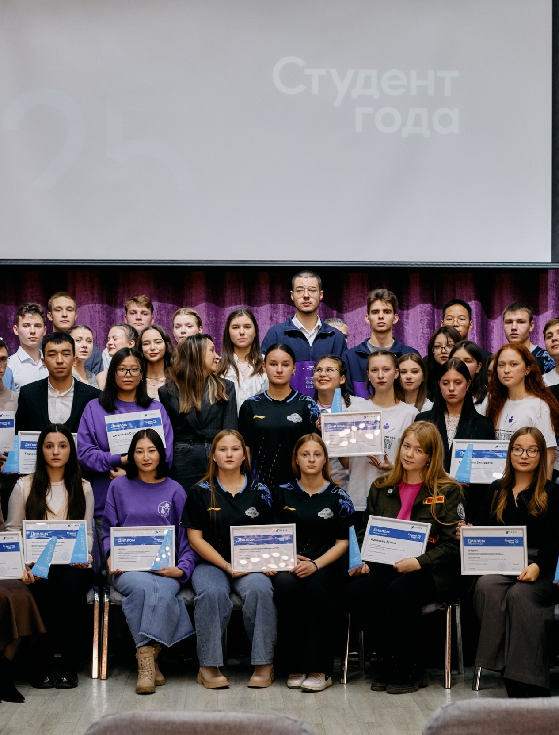
Региональная премия «студент года»
24 октября 2025 года
По итогам премии за патриотическую деятельность были награждены:
Волонтёрский отряд Altair – лауреаты 1 степени
Волонтёрский отряд «Правнуки Победы» - лауреаты 2 степени
Волонтёрский отряд Altair по итогам регионального этапа принял участие в федеральном этапе премии, который проходил в Москве

Slide 15
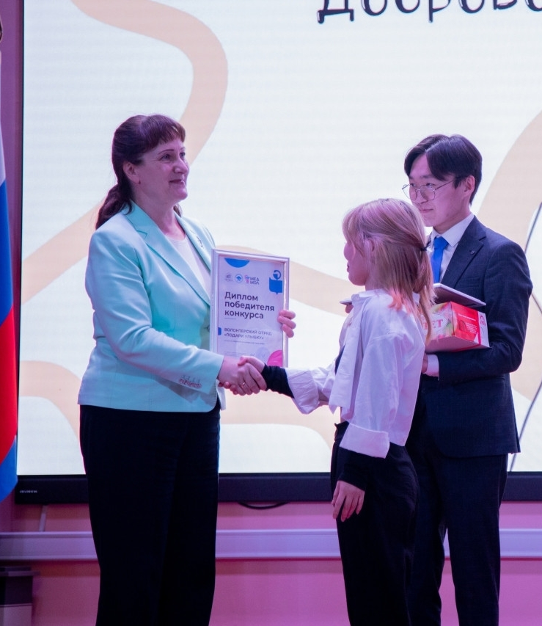
День добровольца
4 декабря 2025 года
По итогам дня добровольца лучшим отрядом был выбран ВО «Подари улыбку», который продвигает ЗОЖ среди детей, организует благотворительные и экологические акции
Были награждены самые активные добровольцы ЧГМА
Проведен квиз между отрядами

Slide 16
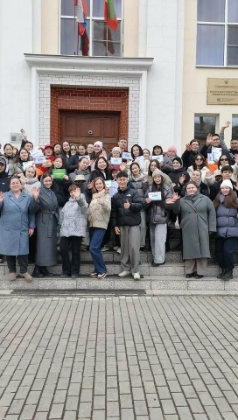
АКАДЕМИЯ ЗОЖ – 4 апреля 2026 года
В рамках Всероссийской недели здоровья
Приняло участие 8 команд, а также 8 станций, сформированных из членов волонтёрских отрядов
Среди победителей станций – ВО «Сердце хирургии», «Альтаир» и «Молодежка народного фронта»
Среди команд
1 место – ВО «Альянс молодых стоматологов»
2 место - ССК «Бицепс»
3 место – ВО «Ассоциация молодых стоматологов»

Slide 17
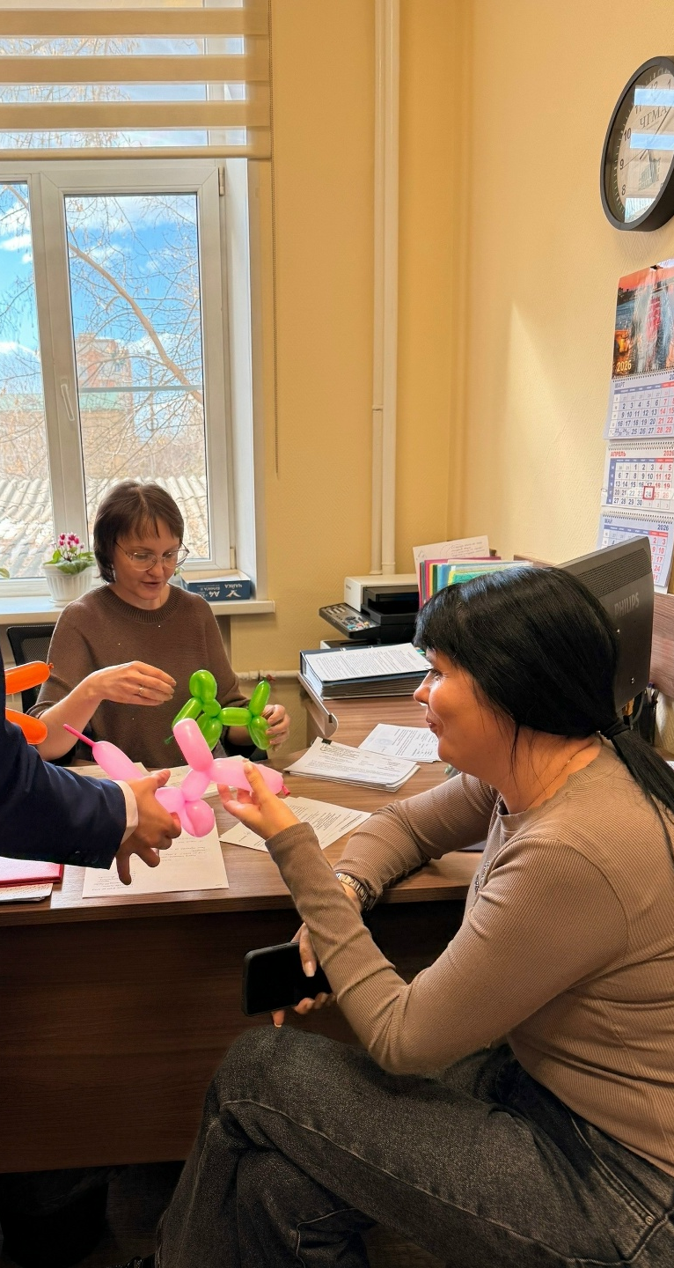
Неделя добра – 20-26 апреля 2026 года
Различные мероприятия среди волонтёрских отрядов
Адресная помощь – Молодежка Народного Фронта и ВО «ALTAIR»
Профориентационный выезд в Дульдургу – ВО «Феникс»
Визит в Краевой специализированный дом ребенка – ВО «Буян»
Раздача воздушных шариков сотрудникам ЧГМА и студентам – ВО «Правнуки Победы»

Slide 18

СПАСИБО За Внимание!
«Лучший способ сохранить память о добрых делах - повторять их!»

